Slide 1
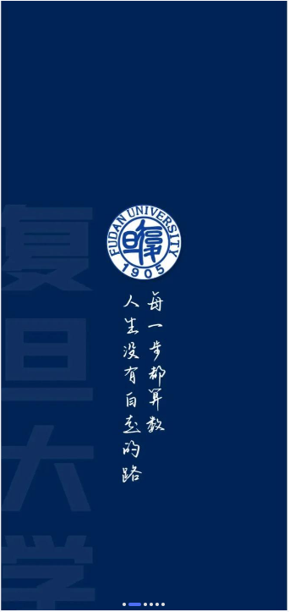
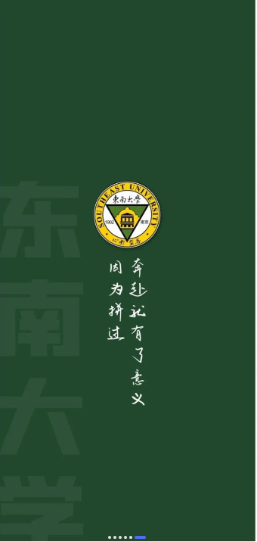
【To 高三】
高考有机
十大热门信息反应

Slide 2
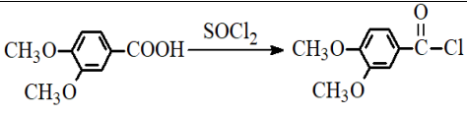

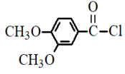
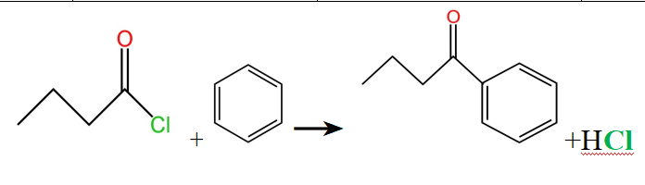
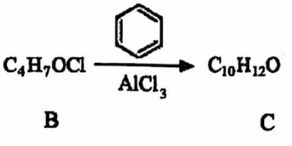
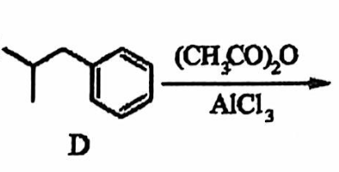
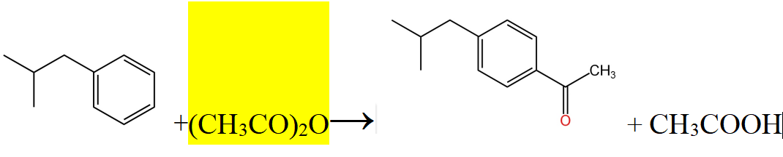
序 号 | 标志性 条件物质 | 反应类型 | 典型实例 | 相关方程式
1 | SOCl₂ [氯化亚砜] | 取代反应
2 | AlCl₃ | 取代反应 （烷基化）
3 | (CH₃CO)₂O [乙酸酐] (RCO)₂O [某酸酐] | 酯化/取代反应
+SOCl₂→
+SO₂+HCl
AlCl₃
AlCl₃
C₁₂H₁₆O
取代基具体位置视题境
具体信息而定

Slide 3
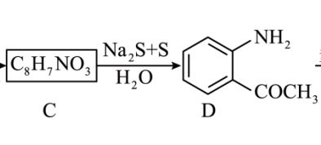
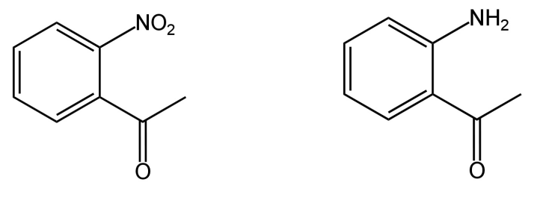
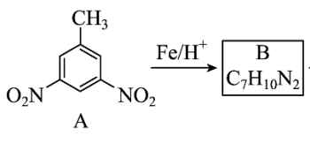
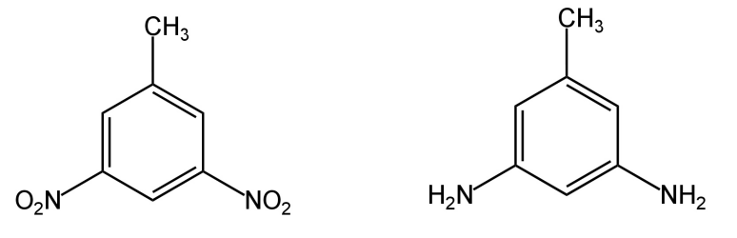
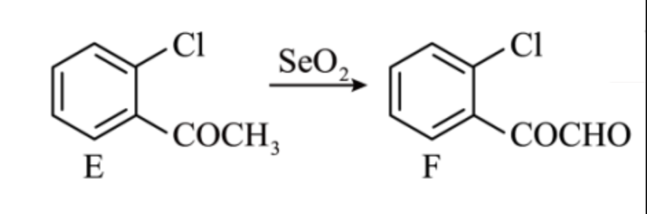
序 号 | 标志性 条件物质 | 反应类型 | 典型实例 | 相关流程式或方程式
4 | _{①Zn(Hg)/HCl} _{②Na2S/S} _{③LiAlH4} _{④KBH4} _{⑤Fe、HCl} _{⑥H2，Pd/C} | 还原反应 （如： -NO₂还原为-NH₂）
5 | SeO₂ | 氧化反应
Na₂S+S
Fe/H⁺
SeO₂做氧化剂E中苯环支链上的甲基被氧化成醛基

Slide 4
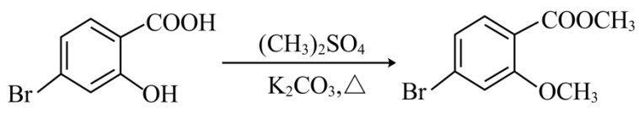
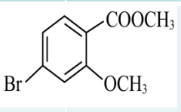
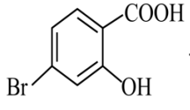
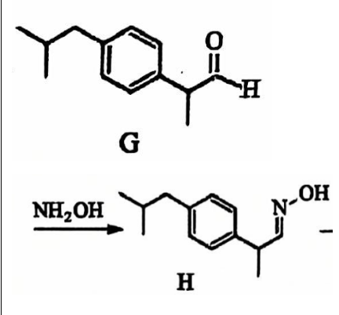
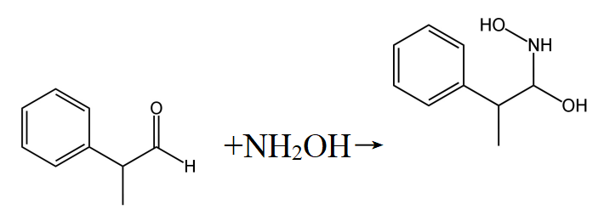
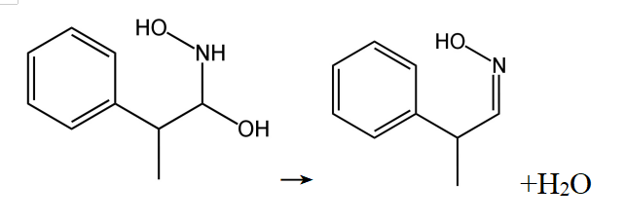
序 号 | 标志性 条件物质 | 反应类型 | 典型实例 | 相关流程式或方程式
6 | K₂CO₃有奇功 生成物有酸(HCl或H₂SO₄)与K₂CO₃反应，有利于主反应正向移动 | 取代反应 K₂CO₃是 助推剂 非催化剂
7 | NH₂OH(羟胺) -CO- -CHO | 连锁反应： ①羰基先加成得羟基，②羟基与H消去得H₂O,出双键
△
+(CH₃)₂SO₄+K₂CO₃
+K₂SO₄+CO₂+H₂O

Slide 5
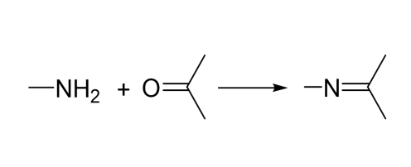

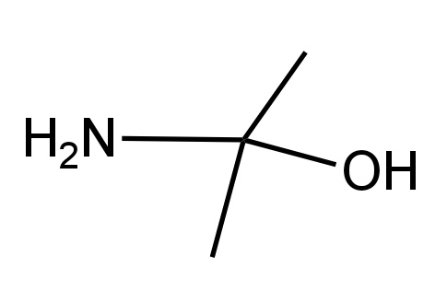
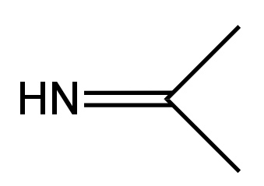
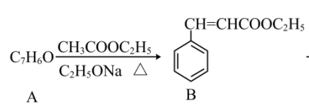
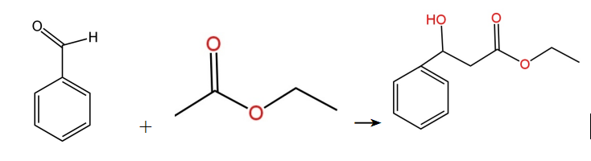
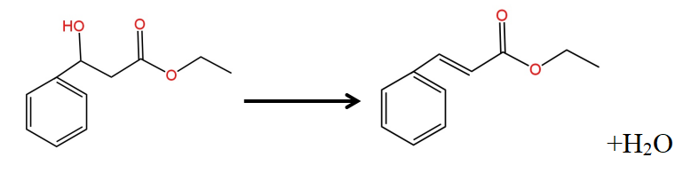
序 号 | 标志性 条件物质 | 反应类型 | 典型实例 | 相关流程式或方程式
7 | NH₂OH(羟胺) 羰基 （R₁COR₂） （R-CHO） | 连锁反应： ①羰基先加成得羟基，②羟基与H消去得H₂O,出双键 | 实例2
8 | 羰基与酯基 C₂H₅ONa | 连锁反应： ①羰基先加成得羟基，②羟基与H消去得H₂O,出双键
① NH₃+
②
+H₂O
C₂H₅ONa
①
②

Slide 6

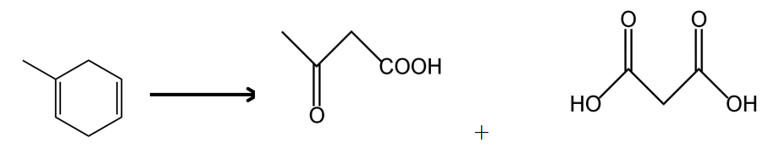
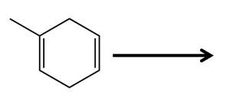
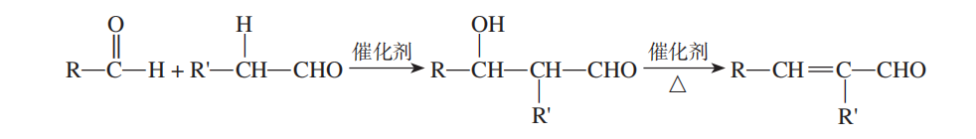
序 号 | 标志性 条件物质 | 反应类型 | 典型实例 | 反应规律及方程式
9 | KMnO₄/H⁺ R₁CH=CHR₂ | 氧化反应 | （人教版选必3 课后题 P42 T6）
10 | 双醛 R-CHO与 R₁-CH₂-CHO 其一醛有α-H羟醛缩合 | 连锁反应： 先加成 后消去
碳碳双键上的碳原子有一个H原子，氧化产物是羧酸，碳碳双键上的碳原子无H原子，氧化产物是酮。
碳碳双键上的碳原子有2个H原子，氧化产物有CO₂
KMnO₄/H⁺
①
KMnO₄/H⁺
②
③
KMnO₄/H⁺
C
（人教版选必3 P85 资料卡片 P92 T6 课后题）
用于有机合成增长碳链
①羰基先与一个α-H加成得羟基；②羟基与另一个α-H消去得H₂O,出双键。

Slide 7

牢记有机合成的两大核心任务
①构建碳骨架；
②官能团变化。
千变万变，核心不变

